Slide 1
Könyvelőkkel a duális képzésért
Duális képzés finanszírozása
Karacs Judit
Okleveles közgazdász, mérlegképes könyvelő

Slide 2
Tartalom
Szakirányú oktatás finanszírozása-áttekintés-változások, adminisztráció
2026 évi változások
Leggyakoribb kérdések, és hibák
NAV ellenőrzési szempontjai a duális képzés vonatkozásában
Kötetlen szakmai beszélgetés

Slide 3
Szakirányú oktatás finanszírozása-áttekintés
Tanuló-szakképzési munkaszerződéssel
Szocho kedvezmény KATA és KIVA esetében is
Zárás: TAO kedvezmény (minimálbér 24%-a/hó/tanuló), EV esetén a bevételét csökkentheti ugyanazon összeggel
Egy munkaórára járó adókedvezmény = (önköltség*szakmaszorzó*évfolyamszorzó)/(munkanapok száma naptári évben*napi max munkaidő)

Slide 4
Szakirányú oktatás finanszírozása-áttekintés
Napi munkaidő: 18 év alatti tanuló esetén max. 7 óra, 18 év felett max. 8 óra, NEM LEHET MÁS!!
Távollét igazolása: Csak táppénzes papír, nincs szülői igazolás, stb.
Végzősök, tanév vége, szocho kedvezmény nem jár:
a ballagás napjára, tanulmányi verseny, szakmai oktatásával összefüggő vizsgája napján, és a vizsgát közvetlenül megelőző három munkanapon
a szakképző intézmény által szervezett olyan rendezvény napján, amelyen minden tanuló, illetve képzésben részt vevő személy részvétele kötelező,

Slide 5
Szakirányú oktatás finanszírozása-áttekintés
Saját munkavállaló képzése – szakképzési munkaszerződéssel
Mitől saját munkavállaló? Meglévő munkaviszony mellett történik azonos munkáltatónál!!
Szocho kedvezmény mikor? ha külön jogviszony az SZMSZ, és nem munkaszerződés módosítás !!
Fontos!! Munkaköri leírást is módosítani kell.

Slide 6
Szakirányú oktatás finanszírozása-áttekintés
Saját munkavállaló képzése – szakképzési munkaszerződéssel
Egy munkaórára járó adókedvezmény = (önköltség*szakmaszorzó*évfolyamszorzó)/(munkanapok száma naptári évben*napi max munkaidő)
Évfolyamszorzó, mindig 1!!

Slide 7
Szakirányú oktatás finanszírozása-áttekintés
Képzés vége: Nem feltételnül a felnőttképzési szerződésben meghatározott időpont!!
A felnőttképzési szerződésben meghatározott óraszámot kell figyelni a KRÉTA rendszerben, amikor eléri az óraszámot akkor nem lehet több kedvezményt lehívni. Tanulni tanulhat, de kedvezmény NINCS!!
FONTOS! Krétában nem adóév van, hanem tanév, emiatt a tanév végén le kell listázni az óraszámokat, (excel) mert a következő tanév kezdetén elöről kezdődik a sorszám!

Slide 8
2026 évi változások
„117. § A Szocho tv. 17/A. §-a a következő (2) bekezdéssel egészül ki: »(2)
Az (1) bekezdés a) pontja szerinti adókedvezményt ugyanazon munkáltató ugyanazon munkavállalója tekintetében legfeljebb 12 hónapig érvényesítheti azon képzésben részt vevő személy tekintetében, aki a szakirányú oktatást az Szkt. 90/A. §-a szerint saját foglalkoztatónál teljesíti és legkésőbb a szakirányú oktatás befejezését követő második vizsgaidőszakban szakmai vizsgát tesz.«”
A Módtv. 119. §-a értelmében az új szabály „a 2024. december 31-ét követően induló képzések tekintetében alkalmazandó”
2025.01.01-től!!!

Slide 9
2026 évi változások
Mit jelent ez a gyakorlatban?
A képzés lehet több, mint 12 hó, de csak 12 hónapig jár a szocho
Nem napra számoljuk (365 nap), hanem hónapra
Célszerű hó 1-én kezdeni a képzéseket, ha hó közben kezdődik, számoljunk mikor ér véget, és részhónapok esetén-amelyik jobban megéri!
Akik 2025.01.01 előtt végeztek képzést, nem számít bele a 12 hónapos szabályba!

Slide 10
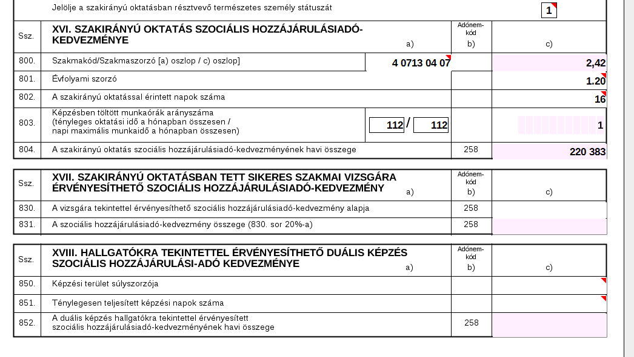
2026 évi változások
08-as bevallásban név szerint kell adatot szolgáltatni a képzésben résztvevőkről

Slide 11
2026 évi változások
2608M-11
Szakirányú oktatásban résztvevő státusza:
1-es: Tanuló- Nappali tagozatos tanuló
2-es: Képzésben résztvevő személy- Felnőttképzés
3-as: Képzésben résztvevő saját munkavállaló- Saját munkavállaló képzése
4-es: Szakiskolai tanuló [a Szocho tv. 17/A. § (1) bekezdés a) pont ab) pontja szerint] - Sajátos nevelési igényű tanuló
Arányszám: Mindig a vállalt oktatási napokat arányosítjuk a teljesített munkanapokkal. Pl. februárban 16 napot kell lennie a maximum 7 órát dolgozó tanulónak a duális képzőhelyen, ő valóban teljesített a 16 napot ( nem volt kieső idő) akkor az arányszám: 16*7, azaz 112/112= 1

Slide 12
2026 évi változások
Sikerdíj lehívás saját munkavállaló képzése esetén, ahol a jogviszony már megszűnt: 900-as (Tbj törvény szerint nem biztosított) alkalmazás minősége kóddal kell egy 8-as és egy 11-es M lap.
Nyugdíjas munkavállaló képzése: 900-as kód, 08-as lapból dupla, illetve a 11-es lapon is a 900-as kóddal kell jelenteni.
Ha a képzésben részvevő személy megváltozott munkaképességű személynek minősül, akkor az arányszám 1/1, mert ebben az esetben nem kell arányosítani!

Slide 13
Leggyakoribb kérdések, és hibák
Évfolyamszorzó –sok esetben az SZMSZ sem jól van kitöltve-javaslat- iskolával egyeztetés
Arányosítás a fiatalkorú munkavállalók esetén- nem kell, nekik az a teljes munkaidő
Saját munkavállaló képzése- akár egy óra normál munkaszerződés, és 4 óra SZMSZ- már saját munkavállalónak minősül
SZMSZ munkaidő tanuló esetén- CSAK 7, vagy 8 óra lehet

Slide 14
Leggyakoribb kérdések, és hibák
Saját munkavállalók képzése- dupla jogviszonyként kell kezelni, jelenléti mindkét jogviszonyra, szabadság külön is kezelhető, dupla táppénzes igazolás, mindkét jogviszonyra, külön naplókódon!
Létszámkorlát: Az SMVK és a rövidített (nyári) SZMSZ nem számít bele!
SNI tanulók kedvezménye: NAV állásfoglalás szerint is csak a speciális intézménybe jár tanulók után érvényesíthető a magasabb szorzó
Rehab létszám: IGEN beleszámít a statisztikai létszámba, a munkaviszony miatt!

Slide 15
NAV ellenőrzési szempontjai a duális képzés vonatkozásában
KRÉTA teljes körű hozzáférés (ki, mikor, mit naplózott)
A munkavállalók nyilatkozata alapján gyakorlati oktatásra nem került sor ( a szokásos napi tevékenységüket végezték)
A munkavállalók „nem ismerik” az oktatót
Az E-Kréta rendszerben nem az oktató, hanem a társaság vezetője rögzítette az adatokat.

Slide 16
NAV ellenőrzési szempontjai a duális képzés vonatkozásában
Akár személyes meghallgatásra idézheti a törvényes képviselőt, alkalmazottat, duális képzésben résztvevőket, oktatókat, képzésszervezőket
Nyilatkozatra hívhatja fel a Szakképzési Centrumot, a vizsgált adózóval történő együttműködés körülményeinek tisztázása érdekében
Jelenléti, vagy digitális oktatás?
Milyen dokumentumokra van szükség?

Slide 17
NAV ellenőrzési szempontjai a duális képzés vonatkozásában
- az érvényben lévő munkaszerződések, módosított munkaszerződések, szakképzési munkaszerződések
- az érvényben lévő munkaköri leírások
- bérkartonok
- felnőttképzési szerződések
- szakképző intézménnyel kötött megállapodások, az aláírt képzési programok
- egyéb, a szakirányú oktatás/duális képzés vonatkozásában megkötött szerződések,
rendelkezésre álló teljesítés igazolások, befogadott számlák
- a munkavégzés, illetve a szakirányú oktatás/duális képzés vonatkozásában rendelkezésre
álló jelenléti ívek
- az oktatást dokumentáló Kréta csoportnapló adatai (oktatásban résztvevők, megtartott órák, azokon részvevők dokumentálása)
- a szakirányú oktatás/duális képzés vonatkozásában érvényesített szociális hozzájárulási adókedvezmény összegének levezetése
- amennyiben duális képzőhelyként nyilvántartásba vételre kerültek, a kamarai igazolás

Slide 18
NAV ellenőrzési szempontjai a duális képzés vonatkozásában
Jelenleg a 2023-as adóévet ellenőrzik
Kifejezetten a 2023.07.havi változások (dupla jogviszony), kiemelték a munkaköri leírások módosításának elmaradását.

Slide 19
KÖSZÖNÖM A FIGYELMET!

